Slide 1
STÉGANOGRAPHIE SUR IMAGE
Patti Philippe, Foud Hind

Slide 2
Sommaire
Principe de stéganographie
L.S.B. - Least Significant Bit
Structure du bitmap
Structure du gif
Color table
Demo
Questions

Slide 3
Principe de stéganographie
La stéganographie est l’art de dissimuler des données dans d’autres données.
Les types de données :
Fichiers audio, image, texte, ...

Slide 4
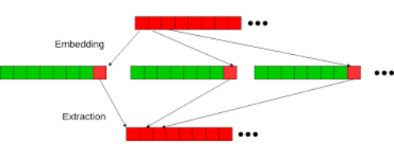
L.S.B. - Least Significant Bit

Slide 5
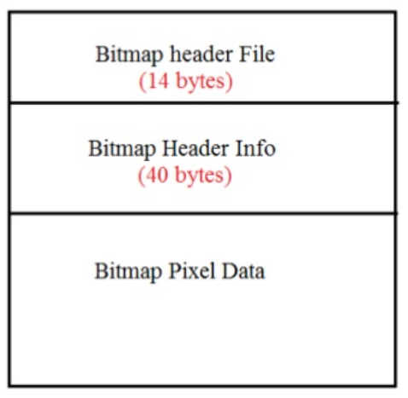
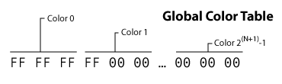
Structure du bitmap

Slide 6
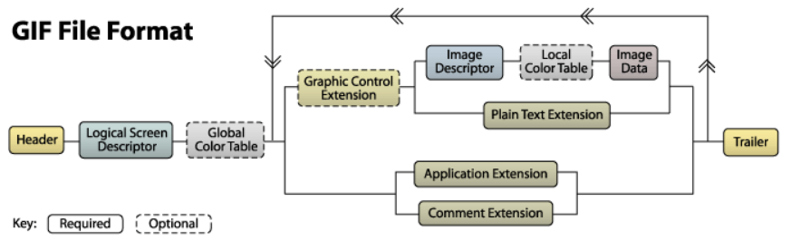
Structure du GIF

Slide 7
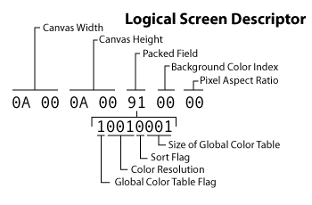
Color Table
Size in LSD | Number of Colors | Byte Length
0 | 2 | 6
1 | 4 | 12
2 | 8 | 24
3 | 16 | 48
4 | 32 | 96
5 | 64 | 192
6 | 128 | 384
7 | 256 | 768

Slide 8
Demo

Slide 9
Questions ?

Slide 10
Merci de votre écoute !

